Slide 2
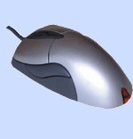
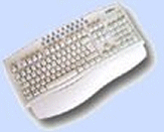
وحدات الادخال INPUT UNITS
وهي تلك الوحدة التي تضم مجموعة الأجهزة المسئولة عن إدخال البيانات والأوامر من قبل المستخدم إلى الحاسب الآلي لتتم معالجتها.
ومن أمثلتها:
لوحة المفاتيح (KEY BOARD).
الفأرة ( MOUSE ).
الماسح الضوئي ( SCANNER ).

Slide 3
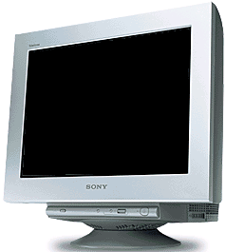
وحدات الاخراج OUTPUT UNITS
وهي الوحدة المسئولة عن إخراج البيانات ونتائج العمليات التي تمت معالجتها داخل الكمبيوتر إلى المستخدم.
ومن أمثلتها:
شاشة العرض (MONITOR ).
الطابعة ( PRINTER ).
السماعات ( SPEAKERS ) .

Slide 4
وحدة المعالجة المركزية ( CPU ) CPU = CENTRAL PROCESSING
وهي العقل المفكر في الحاسب الآلي, والوحدة الاساسية والذي يعمل على:
معالجة المعلومات وإجراء العمليات الحسابية والمنطقية من خلال وحدة الحساب والمنطق (ALU).
ALU = Arithmetic Logic Unit
والتحكم بنقل المعلومات وتنظيم الاتصال بين وحدات الكمبيوتر المختلفة من خلال وحدة التحكم (CU).
CU = Control Unit

Slide 5
MEMORYالذاكرة
يتم فيها حفظ البيانات التي يتطلبها عمل وحدة المعالجة من بيانات ونتائج العمليات الحسابية وبيانات البرامج والأوامر ونظام التشغيل.
وتنقسم الى كل من :

